Slide 1





商业需求文档
然阿姨 | 第二届产品策划比赛
C端26组
依托腾讯课堂的网课笔记功能

Slide 2
产品介绍
依托腾讯课堂策划网课配套笔记工具，
提供在线笔记导出、笔记梳理等亮点功能，
提高用户在线学习的效率。

Slide 3
目录
CONTENT
行业分析
市场研究
03
产品模式
01
02

Slide 4
行业分析
PART.1
行业规模
行业趋势

Slide 5
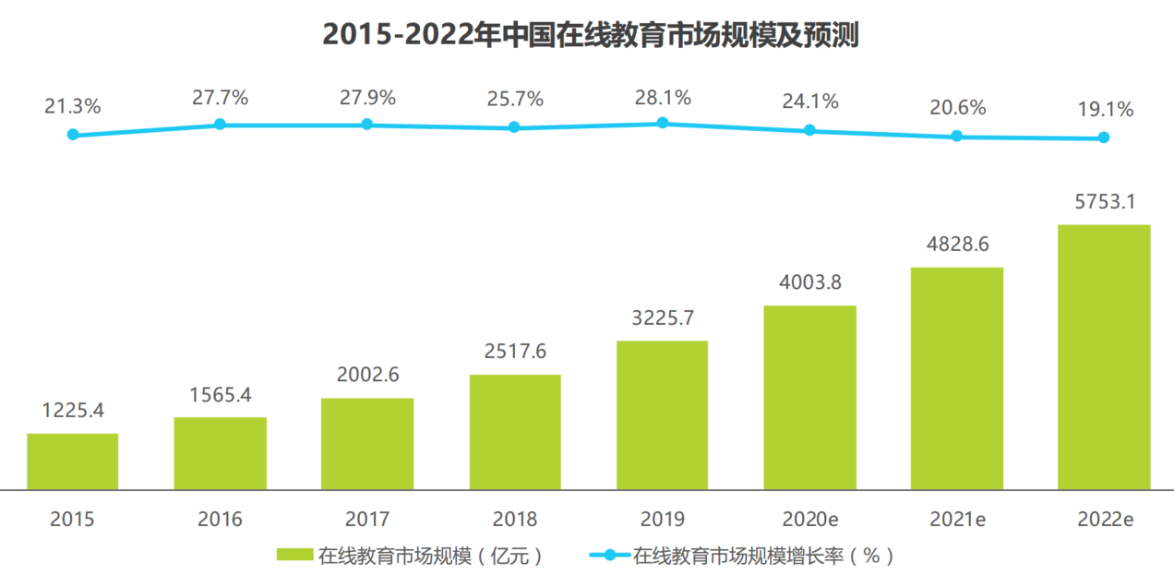
行业分析
1.行业规模
2020年在线教育市场规模预计市场规模4003.8亿元，同比增长24.1%，但受疫情影响，职业考试延迟或取消，故整体增速有所放缓。
2.行业趋势
中国在线教育市场规模近五年来一直保持稳步增长。艾媒咨询数据显示，在线教育市场规模未来将持续增长。此外一二线城市在线教育市场渐趋成熟，而三四线城市市场仍处于初步发展阶段，随着教育重视程度提高，下沉市场发展潜力巨大。

Slide 6
市场研究
PART.2
在线职业教育市场
PEST分析
用户需求

Slide 7
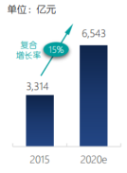
在线职业教育市场研究
1.在线职业教育定义
职业教育是以技能训练为主， 以就业为导向的人才培养体系。 而就业， 则是最基本的民生。 因此， 广义上说， 职业教育已经成为国家的重点工作之一。以往，受客观条件限制，实体职业教育的发展遇到了诸多瓶颈。随着互联网+的兴起，在线职业教育激发了职业教育新的生命力 。
2.职业教育现状
职业教育仍然是国内人才培养体系中的薄弱环节， 相对滞后于市场的实际需求， 需要进一步的改革与演化。 随着互联网+时代的到来， 在线职业教育应运而生。 “在线”能够打破传统职业教育“线下”资源的局限性， 让优质的教育资源，实现跨时空、 低成本、 高效率地传播， 为中国职业教育在短期内解锁重大突破提供有力支撑。
3.市场规模
中国职业培训市场一直处 于快速发展的过程中，复 合增长率在15%左右。 预测到2020年，成人职业 培训市场规模将达到人民 币6,534亿元。

Slide 8
PEST
政策
经济
《建设产教融合型企业实施办法（试行） 》 《关于实施中国特色高水平高职学校和专业建设计划的意见》 《关于在院校实施“学历证书+若干职业技能等级证书”制度试点方案》 《高职扩招专项工作实施方案》 《职业技能提升行动方案（2019-2021） 》 《关于推进1+X证书制度试点工作的指导意见》 《深化新时代职业教育“双师型”教师队伍建设改革实施方案》
据艾瑞统计及核算， 2019年中国职业教育市场规模达2688.5亿元， 同比增长13.3%，未来几年市场将维持在13%左右的增速持续增长，预计2022年市场有望突破3900亿元。 就在线职业教育而言，2019年中国在线职业教育规模为393.3亿元，未来将保持在20%左右的增速持续增长。
社会
科技
现阶段就业市场百花齐放，计算机理论的不断提升推动了人工智能、大数据、物联网的发展，为市场带来新的工作机会，同时网红、电竞等新兴职业也层出不穷。面对市场业态变化国家在市场与学术层面均做出了反应，但依然面临着新兴职业人才缺口大、培训体系不完善、师资缺乏等困境，这无疑是职业教育市场玩家打造优势学科、构建渠道网络的机会所在
新技术+教育容易带来资本和创业风口， 如教育O2O、 VR教育、 直播互动教育， 且优先发生于在线教育领域。 在线职业教育与先进技术、 新进硬件相结合时， 其服务场景、 服务体验等都将得到丰富和改善， 甚至有望探索出新的盈利模式。

Slide 9
PEST
总结：
1.政府培育优质在线教育资源，加强在线教育人才培养。
2.在线教育市场持续增长形式良好，市场下沉还有较大市场未开发。
3.新兴职业人才缺口大，在线教育构建渠道，解决就业问题。
4.新技术+教育有望改变在线教育市场格局。
P
E
T
S

Slide 10
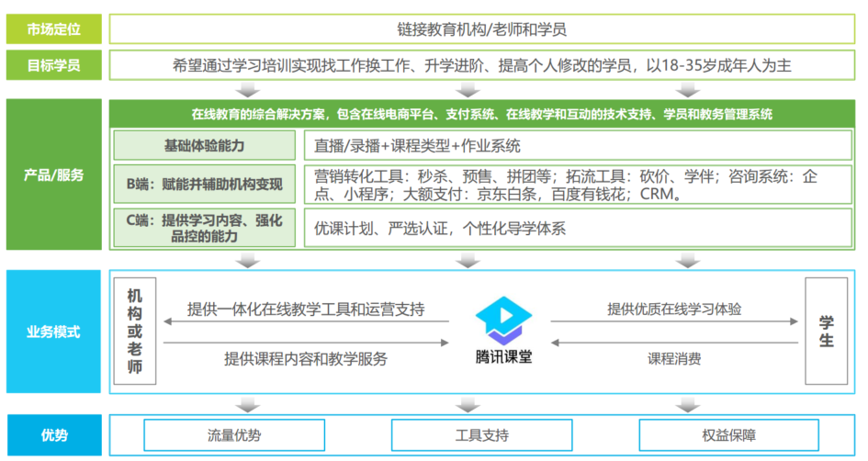
用户需求—腾讯课堂
提供在线教育的综合解决方案，有效连接机构/老师和学生，支撑教学和管理的运行。
基础体验能力是课堂体系的基础，腾讯课堂同时服务B端与C端用户。

Slide 11
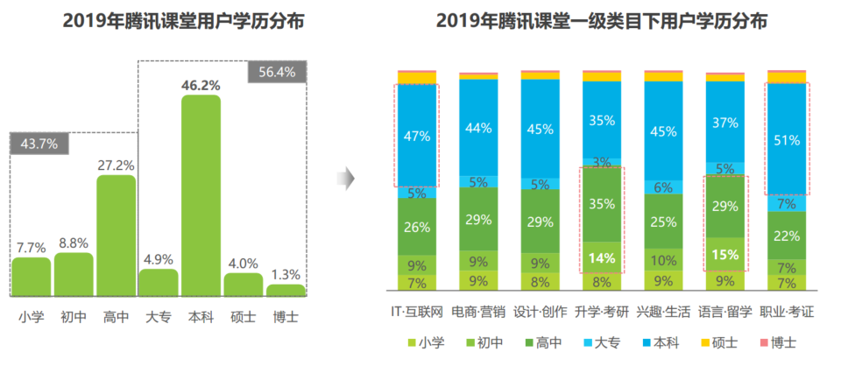
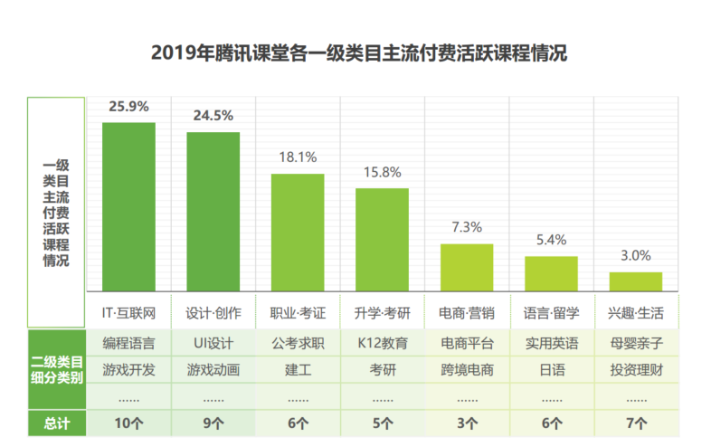
用户需求—用户画像
根据艾瑞咨询《2020年中国在线教育平台大数据报告——腾讯课堂》可知，腾讯课堂本科以上用户达到51.5%。同时主流付费活跃课程中排名前四的为互联网、设计、考证、考研分别占比25.9%、24.5%、18.1%、15.8%，平台整体用户学历分布相对均衡，大专/本科及以上学历用户占比达56.4%，高中及以下学历用户占比43.7%。职业·考证与IT·互联网类目下高学历用户占比相对大。本科学历用户占比高，高学历用户寻求升职、升学、转行，有较强的付费欲望，更加追求高效率、更好的用户体验、更优质的学习内容，所以这部分用户是重点关注对象。

Slide 12
用户需求—需求来源
根据用户调研结果，询问使用腾讯课堂时最影响听课体验的操作时，调研30人中有21提到，上课截图至第三方笔记软件较为麻烦。因此我们想给腾讯课堂添加一份完整的在线笔记功能，为用户带来更加高效的学习体验。
 | 学历 | 目标 | 笔记工具 | 用户痛点 | 是否愿意为笔记付费
用户A | 研二学生 | 转行数据行业 | Markdown+码云+坚果云 | 1.截图至第三方笔记影响听课体验 2.是否支持代码格式 | 若功能完善，可以考虑
用户B | 大四学生 | 考研 | word | 1.管理笔记 2.排版是否良好，是否便于查看 | 不考虑
用户C | 本科毕业三年 | 转行产品 | 印象笔记 | 1.截图至第三方笔记影响听课体验 2.是否可在移动端查看 3.记录时，标记时间点 | 可以考虑

Slide 13
产品规划
PART.3
产品结构规划
产品路线预测
产品盈利模式
风险与对策

Slide 14
产品规划—产品介绍与核心功能
为提高用户在线学习的效率，依托腾讯课堂（Web端）策划网课配套笔记功能，作为上课即时记录工具（移动端可查看笔记），分为两部分：笔记记录与笔记管理。
笔记记录部分主要是快速、简洁地完成记录；笔记管理部分可提供笔记导出、章节化梳理等更完善的功能。
笔记
导出
时间
驻点
核心功能
章节化梳理
自动截图

Slide 15
产品规划—产品路线预测
第一阶段 Web端内测区域性试点：免费抽取用户或者机构，发放内测在线笔记使用权，根据市场反应做出调节
第二阶段 规划移动端发展方向：前期快速验证迭代方式，根据市场反应，移动端跟进，完善细节
第三阶段 规范产品细节并验证商业模式：经过前期生长后，需要对产品进行精心打磨。并开启商业模式的验证，评估市场对产品的信任感。
第四阶段 推进产品增长且保障产品与市场同步：保持产品初心，关注市场竞品动态并考虑是否跟进。
第一阶段
第二阶段
第三阶段
第四阶段
内测区域性试点
规划移动端
规范细节
推进产品增长

Slide 16
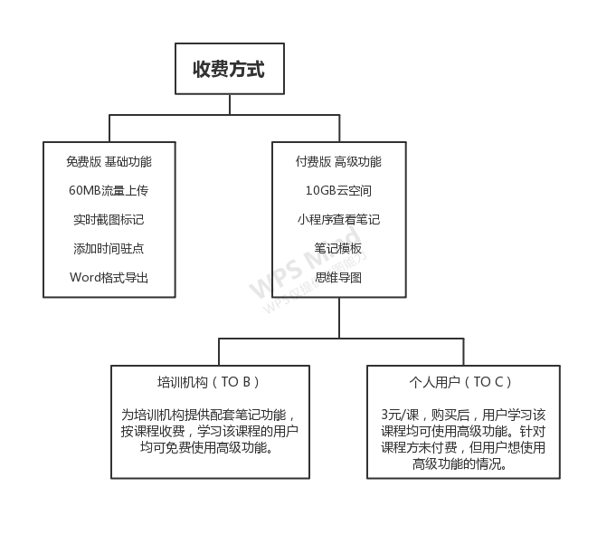
产品规划—产品收费模式

Slide 17
产品规划—风险与对策
SWOT分析
S
W
依托腾讯课堂技术支撑
腾讯课堂用户规模大
作为辅助工具类产品，资源投入有限，以基本功能为主
O
T
市场上竞品功能都不完善
用户主动学习意愿强，追求高效学习，有付费意愿
市面上专业的笔记软件逐渐成熟
用户已形成个性化笔记记录方式，重新培养用户使用习惯周期长

Slide 18
产品规划—风险与对策
对策
前期做好市场调查，竞争对手分析，掌握当前市场趋势和对手动向
专注于用户体验，减少用户学习成本，提高学习效率
推广时，可提供试用或适当降低价格，提高用户对功能的依赖性
产品迭代要关注移动端

Slide 19
谢谢观看！
C端26组

